Slide 1
Ingeniería de Prompts y Agentes Inteligentes con Langchain
Linkedin:
https://www.linkedin.com/in/dioselin-brito/
Dioselin Esteban Brito Peñaloza
AI Engineer at GBM

Slide 2
Tabla de contenido
Large Language Model (LLM)
Prompts
Tips para la construcción de prompts
Técnicas de Prompts
Retrieval Augmented Generation (RAG)
Demo
Agentes Inteligentes
Arquitectura y Funcionamiento
Demo

Slide 3
Un LLM (Large Language Model) es un tipo de modelo de inteligencia artificial que se entrena en vastas cantidades de texto para comprender y generar lenguaje natural.
Estos modelos utilizan redes neuronales profundas, típicamente con miles de millones de parámetros, para captar patrones complejos en el lenguaje.

Slide 4




Modelos Comerciales

Slide 5

Prompt
Es una entrada o instrucción que se le da a un modelo de lenguaje o agente inteligente para guiar su comportamiento o generar una respuesta específica.

Slide 6
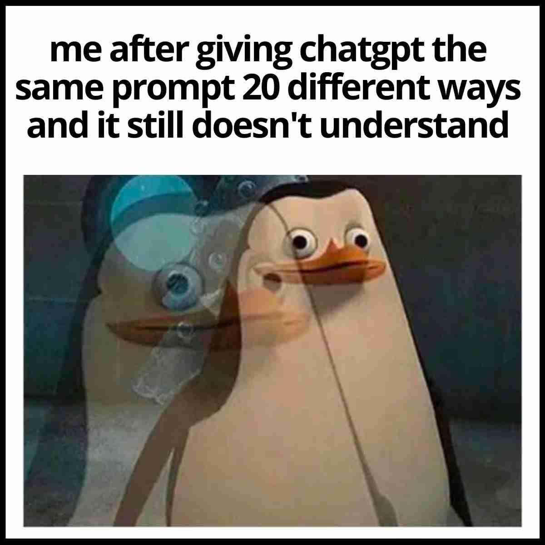

Slide 7

¿En qué está fallando mi Prompt?
Instrucciones incompletas o ambiguas.
Contexto insuficiente.
Exceso de complejidad.
Sesgos Implícitos.
Falta de Entrenamiento en el Tema Específico.
Exceso de Generalización.

Slide 8
Tips para la construcción de Prompts
Escribir instrucciones claras.
Dividir tareas complejas a sub tareas más simples.
Uso de herramientas externas (RAGs, relevant documents, etc).
Dar textos de referencias.
Darle la oportunidad al modelo que se tome un autofeedback.
Prueba y error.

Slide 9
Ejemplo #1: ¿Es complejo?
Prompt: Quiero que generes un análisis comparativo entre la efectividad de los métodos de aprendizaje supervisado y no supervisado en la detección de fraudes financieros, pero asegúrate de incluir referencias a modelos específicos como SVM, redes neuronales y clustering, y también compara los enfoques modernos de machine learning con técnicas tradicionales como el análisis discriminante lineal. Además, considera las implicaciones éticas del uso de cada método, especialmente en términos de sesgo algorítmico, y proporciona recomendaciones sobre cuál método es más adecuado para instituciones financieras pequeñas en países en desarrollo.

Slide 10


Slide 11
Divide y… Vencerás!

Slide 12
Ejemplo #1: Se puede dividir en prompts más pequeños!
Prompt: Quiero que generes un análisis comparativo entre la efectividad de los métodos de aprendizaje supervisado y no supervisado en la detección de fraudes financieros,
pero asegúrate de incluir referencias a modelos específicos como SVM, redes neuronales y clustering,
y también compara los enfoques modernos de machine learning con técnicas tradicionales como el análisis discriminante lineal.
Además, considera las implicaciones éticas del uso de cada método, especialmente en términos de sesgo algorítmico,
y proporciona recomendaciones sobre cuál método es más adecuado para instituciones financieras pequeñas en países en desarrollo.

Slide 13
Ejemplo #2
Prompt:
Classify the text into neutral, negative or positive.
Text: I think the food was okay.
Sentiment:
Output:???

Slide 14
Ejemplo #2
Prompt:
Classify the text into neutral, negative or positive.
Text: I think the vacation is okay.
Sentiment: neutral
Text: I think the food was okay.
Sentiment:

Slide 15
Técnicas de Prompts
Zero-shot Prompting
Few-shot Prompting
Chain-of-Thought Prompting
Meta Prompting
Self-Consistency
Generate Knowledge Prompting
Prompt Chaining
Tree of Thoughts
Retrieval Augmented Generation
Automatic Reasoning and Tool-use
Automatic Prompt Engineer
Active-Prompt
Directional Stimulus Prompting
Program-Aided Language Models
ReAct
Reflexion
Multimodal CoT
Graph Prompting

Slide 16


Slide 17
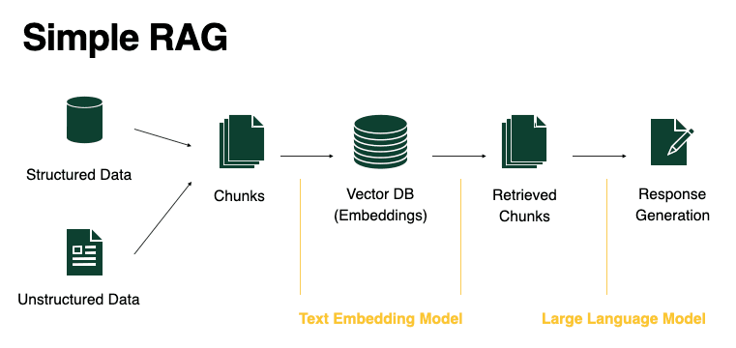
Retrieval Augmented Generation

Slide 18
Demostración

Slide 19
Introducción a los Agentes Inteligentes

Slide 20

Agente Inteligente
Es un programa autónomo que utiliza modelos de lenguaje, datos, y lógica para tomar decisiones y realizar tareas específicas de manera independiente.

Slide 21
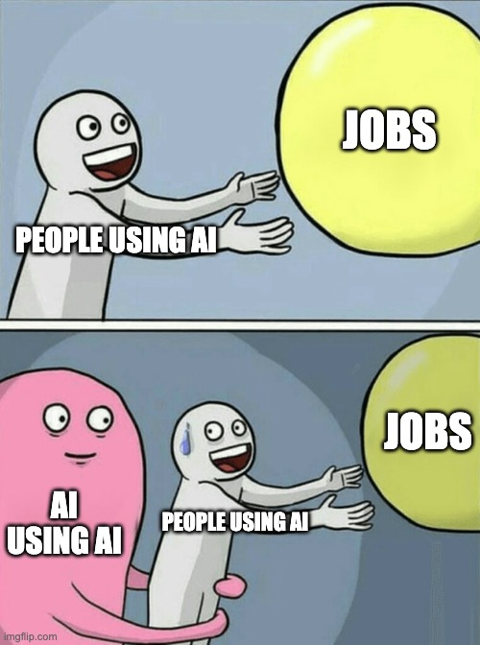

Slide 22
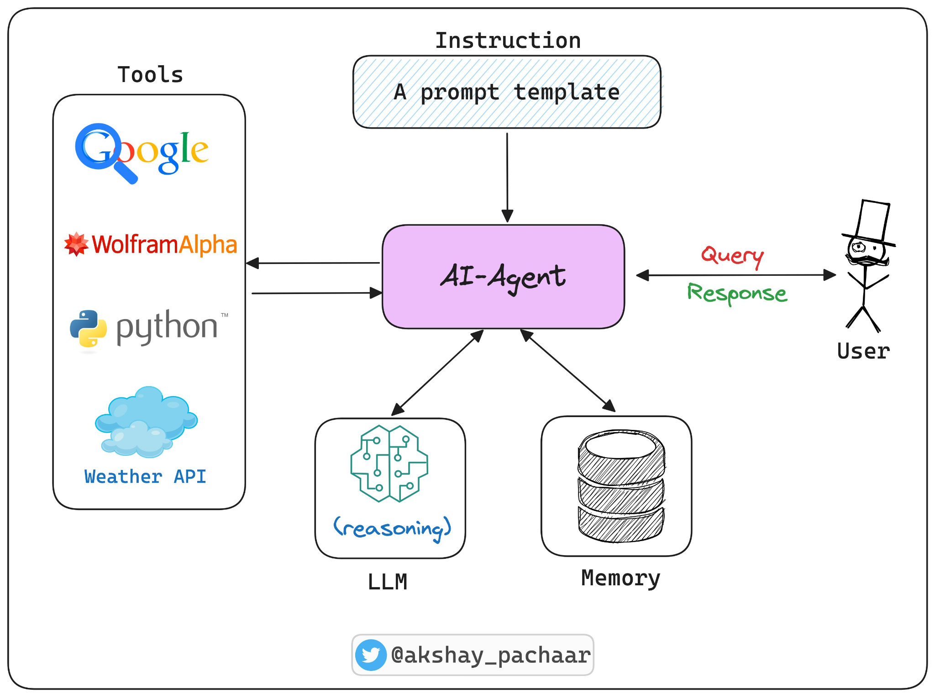
Arquitectura y Funcionamiento de los agentes

Slide 23
Demostración

Slide 24
Recursos de Aprendizaje
Generative AI: Foundation Models and Platforms
Generative AI: Prompt Engineering Basics
Prompt Engineering Guide
Functions, Tools and Agents with LangChain
Prompt engineering

Slide 25

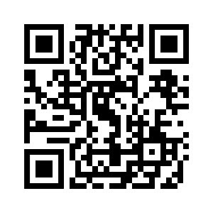
Preguntas
QR del repositorio:
https://github.com/britop12
https://www.linkedin.com/in/dioselin-brito/

